Slide 1

РОНДО. СЮЇТА
Презентація до уроку музичного мистецтва у 6 класі

Slide 2
Рондо — жанр камер но-інструментальної музики; твір, форма якого будується на зіставленні теми та кількох контрастних епізодів.

Slide 3
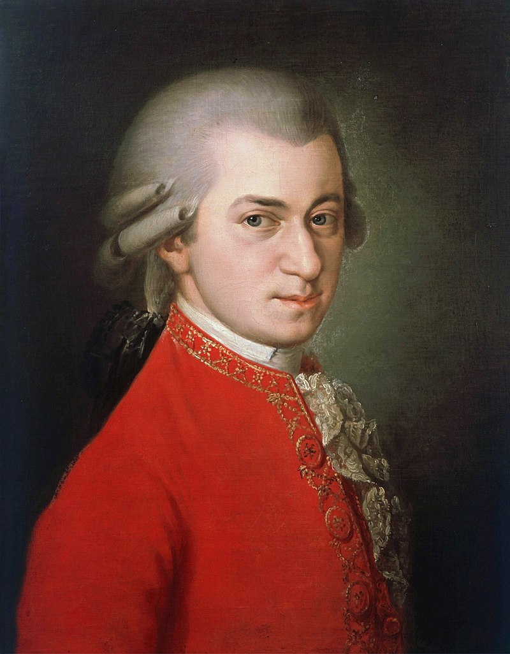
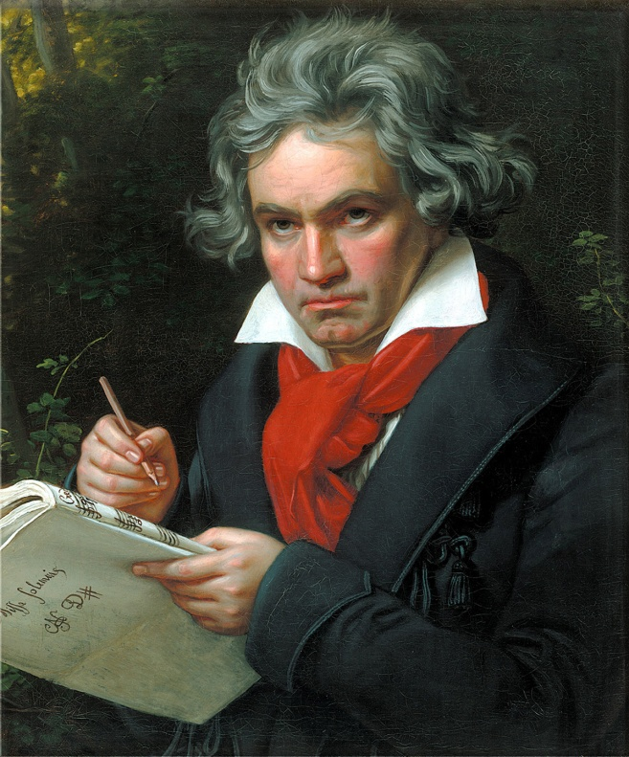
У класичну епоху рондо досягло найвищого розвитку, до цього жанру зверталися В.-А. Моцарт, Л. ван Бетховен.

Slide 4
Будується рондо на двох принципах: контрасту і повторюваності (репризності). Утворилася форма рондо, подібно до варіацій, — від народної музики.

Slide 5

Слухання:
Вольфганг Амадей Моцарт, Соната № 11 ля мажор для фортепіано (частина ІІІ «Рондо в турецькому стилі»).
Скільки разів звучить рефрен у рондо?
Який характер музики?

Slide 6
Сюїта — жанр камерно-інструментальної музики; твір, що складається з різних частин, об’єднаних спільним задумом чи ідеєю.

Slide 7
Слухання:
Микола Лисенко, Українська сюїта у формі старовинних танців на основі народних пісень
  Гавот
  Прелюд
  Схарактеризуйте кожну частину сюїти. Порівняйте засоби музичної виразності п'єс (мелодія, темп, динаміка тощо)

Slide 8
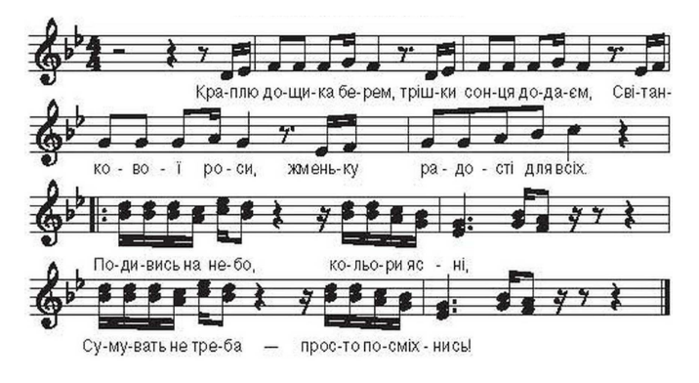
Співаємо:
«Веселка» вірші і муз. Н. Май

Slide 9

Підсумок:
Пригадайте сюїти, які ви слухали, і визначте ознаки жанру

Slide 10

Дякую за увагу!

